Slide 1
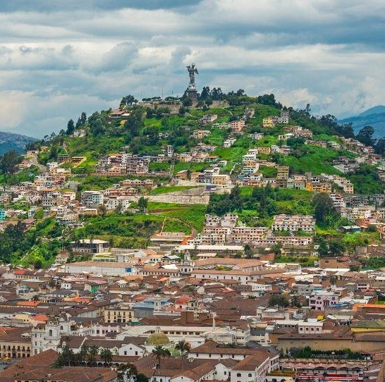

Unidad Especial
Regula Tu Barrio
#RegulaTu Barrio

Slide 2
ASENTAMIENTO HUMANO DE HECHO Y CONSOLIDADO DE INTERES SOCIAL DENOMINADO: BARRIO “SALGUERO” A FAVOR DE SUS COOPROPIETARIOS
ADMINISTRACIÓN ZONAL: LA DELICIA - PARROQUIA: POMASQUI
#RegulaTu Barrio

Slide 3
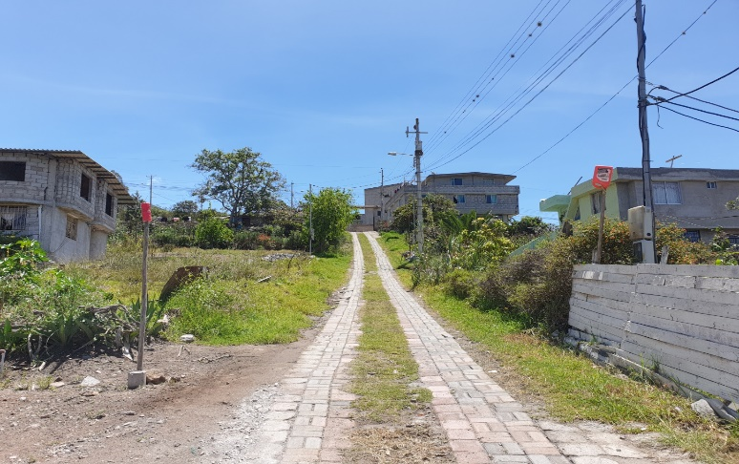
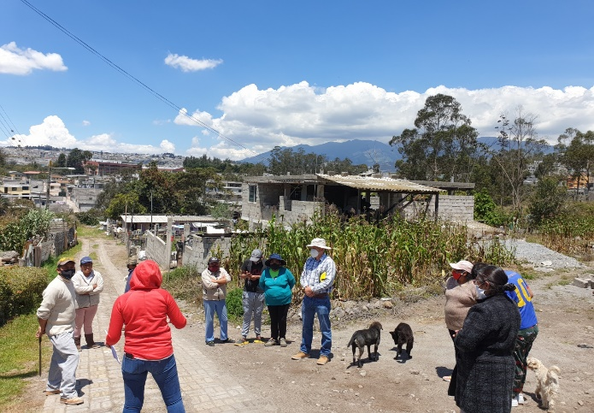
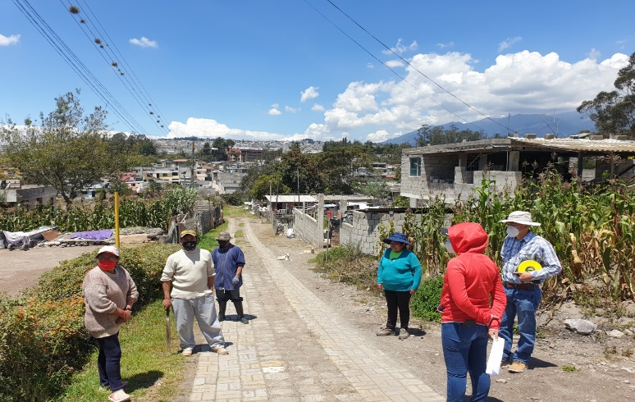
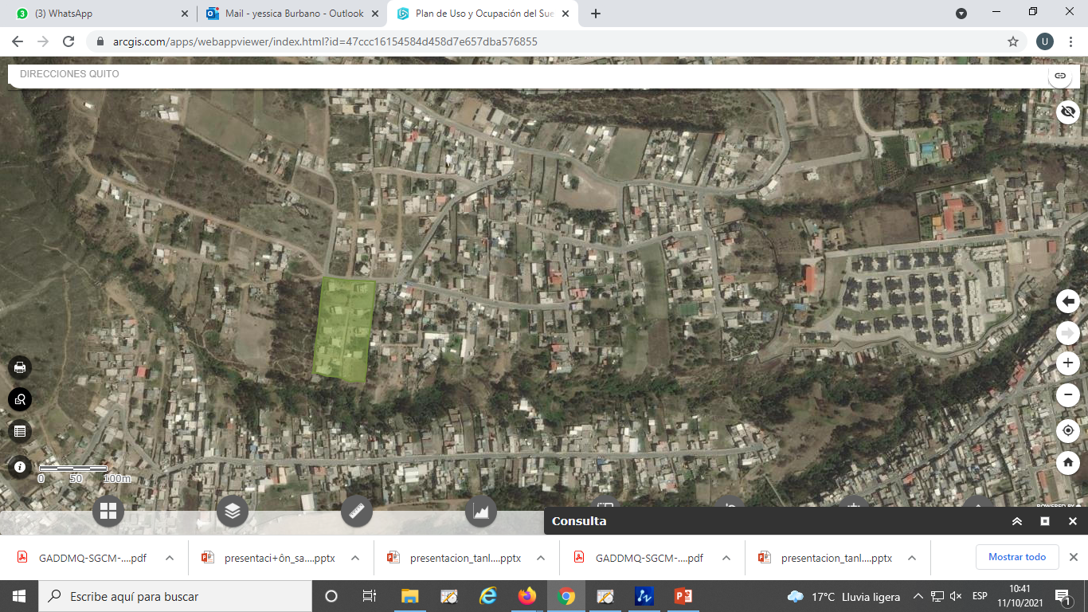
ASENTAMIENTO HUMANO DE HECHO Y CONSOLIDADO DE INTERES SOCIAL DENOMINADO BARRIO “SALGUERO”
ADMINISTRACIÓN ZONAL: LA DELICA - PARROQUIA: POMASQUI
INFORMACIÓN DEL ASENTAMIENTO:
AÑOS DE ASENTAMIENTO (ACTUAL): | 56 Años | CONSOLIDACIÓN: |  | 100 %
NÚMERO DE LOTES: | 11 | POBLACIÓN BENEFICIADA: |  | 44 Hab.
ZONIFICACIÓN ACTUAL: |  | A2 (A1002-35)
ZONIFICACIÓN PROPUESTA: |  | A1 (A602-50)
LOTE MÍNIMO: |  | 600 m2
FORMA DE OCUPACIÓN DEL SUELO: |  | (A) Aislada
USO PRINCIPAL: |  | (RR2) Residencial Rural 2
CLASIFICACIÓN DEL SUELO: |  | (SRU) Suelo Rural
INFORMES DE RIESGOS: |  | Informe No. I-0022-EAH-AT-DMGR-2021, de 08 de abril de 2021. Riesgo por movimientos en masa:el AHHYC “Salguero” en general presenta un Riesgo Bajo Mitigable para todos lotes frente a deslizamientos.
ÁREA ÚTIL DE LOTES: |  | 9084,15 | m2
ÁREA DE PASAJES: |  | 863,44 | m2
ÁREA AFECTACIÓN POR BSQ EN LOTES: |  | 528,66 | m2
ÁREA AFECTACIÓN POR QUEBRADA RELLENA EN LOTES: |  | 190,00 | m2
ÁREA FRANJA BSQ 1: |  | 743,33 | m2
ÁREA BRUTA DEL TERRENO (ÁREA TOTAL): |  | 11409,58 | m2 |  | UERB-AZLD
Obras de Infraestructura Existentes: |  | Obras Civiles Ejecutadas :
Agua Potable | 100 % | Calzada | 0 %
Alcantarillado | 0 % | Aceras | N/A
Energía Eléctrica | 100 % | Bordillos | N/A
#RegulaTu Barrio

Slide 4
ASENTAMIENTO HUMANO DE HECHO Y CONSOLIDADO DE INTERES SOCIAL DENOMINADO BARRIO “SALGUERO”
ADMINISTRACIÓN ZONAL: LA DELICA - PARROQUIA: POMASQUI
ÁREA VERDE
LEYENDA:
AHHYC SALGUERO
ÁREA VERDE / EQUIPAMIENTO
COMITÉ DEL PUEBLO
DISTANCIA 500M aprox.
ÁREA VERDE
AHHYC “LOS GERANIOS”
AHHyC SALGUERO
#RegulaTu Barrio

Slide 5
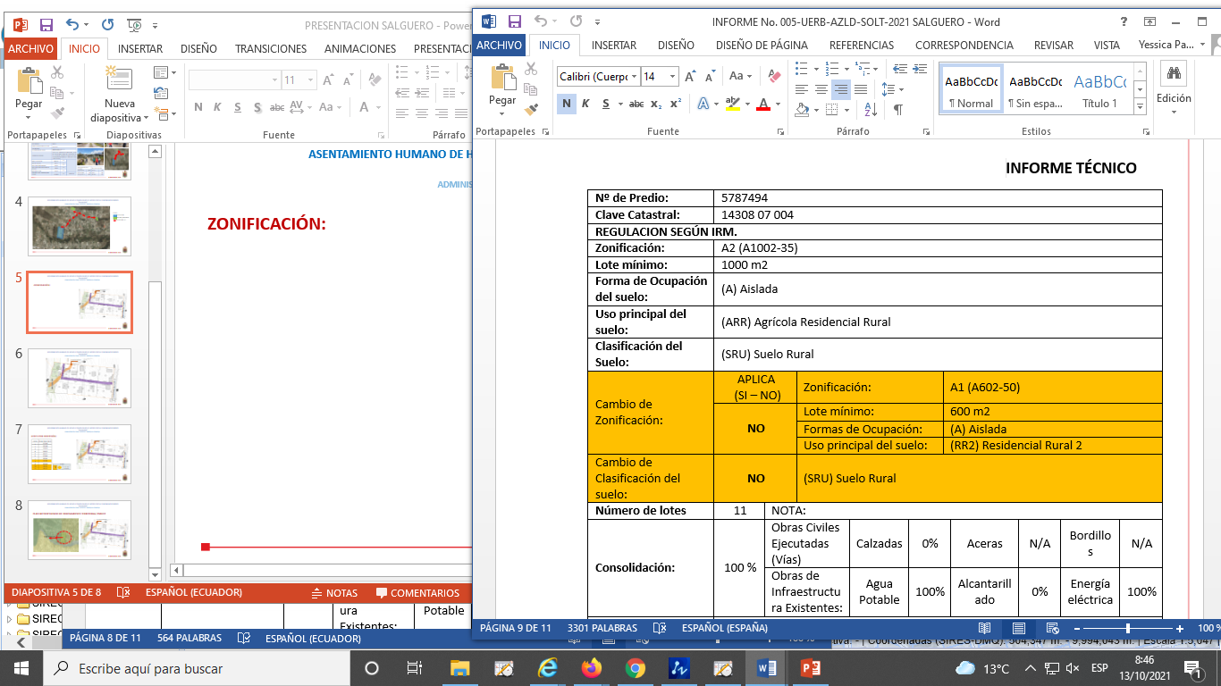
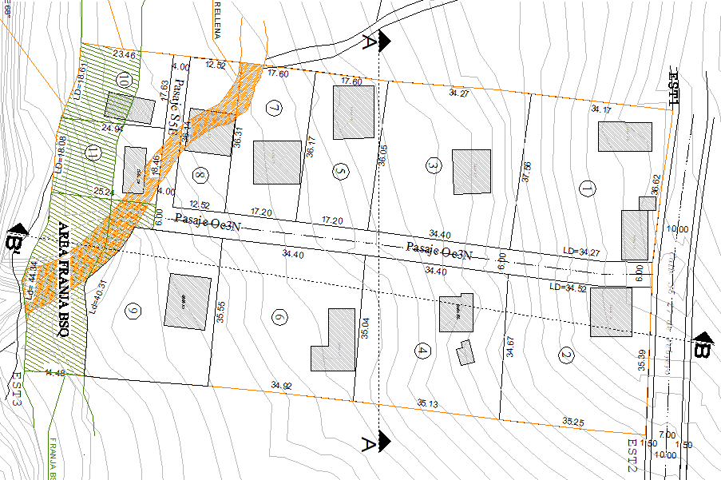
ASENTAMIENTO HUMANO DE HECHO Y CONSOLIDADO DE INTERES SOCIAL DENOMINADO BARRIO “SALGUERO”
ADMINISTRACIÓN ZONAL: LA DELICA - PARROQUIA: POMASQUI
ZONIFICACIÓN:
RELLENO DE QUEBARADA
Pasaje S5E
Pasaje Oe3N
1
Calle S5 27 de Febrero (ublica)
#RegulaTu Barrio

Slide 6
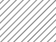
ASENTAMIENTO HUMANO DE HECHO Y CONSOLIDADO DE INTERES SOCIAL DENOMINADO BARRIO “SALGUERO”
ADMINISTRACIÓN ZONAL: LA DELICA - PARROQUIA: POMASQUI
RELLENO DE QUEBARADA
Pasaje S5E
Pasaje Oe3N
LEYENDA
MACROLOTE
1
Calle S5 27 de Febrero (publica)
CONSTRUCCIONES
VÍA
ÀREA DE FRANJA BSQ
#RegulaTu Barrio

Slide 7
ASENTAMIENTO HUMANO DE HECHO Y CONSOLIDADO DE INTERES SOCIAL DENOMINADO BARRIO “SALGUERO”
ADMINISTRACIÓN ZONAL: LA DELICA - PARROQUIA: POMASQUI
LOTES POR EXCEPCIÓN:
Lotes | Área Total (m2)
1 | 1279,54
2 | 1207,40
3 | 1266,20
4 | 1209,23
5 | 628,12
6 | 1220,43
7 | 630,54
8 | 453,40
9 | 1035,88
10 | 409,95
11 | 462,12
RELLENO DE QUEBARADA
Pasaje S5E
Pasaje Oe3N
1
Calle S5 27 de Febrero (ublica)
LEYENDA
3 |  | LOTES POR EXCEPCIÓN
#RegulaTu Barrio

Slide 8
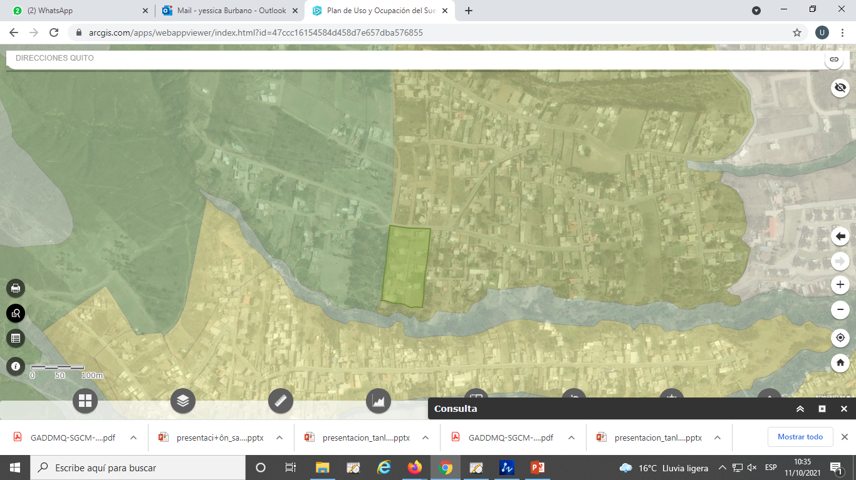
ASENTAMIENTO HUMANO DE HECHO Y CONSOLIDADO DE INTERES SOCIAL DENOMINADO BARRIO “SALGUERO”
ADMINISTRACIÓN ZONAL: LA DELICA - PARROQUIA: POMASQUI
PLAN METROPOLITANO DE ORDENAMIENTO TERRITORIAL/ PMDOT
RELLENO DE QUEBARADA
Pasaje S5E
Pasaje Oe3N
AHHyC SALGUERO
1
Calle S5 27 de Febrero (ublica)
#RegulaTu Barrio

